Slide 1
Exception trong Java
Hướng dẫn: Phạm Ngọc Huy

Slide 2
Mục tiêu
Lỗi trong chương trình Java
Throwable
Exception
Error
Bắt Exception bằng try-catch-finaly
Một số loại Exception
NullPointerException

Slide 3
Khái niệm
Là sự kiện của chương trình
Luồng lệnh bị phá vỡ không chạy tiếp
Thông báo lỗi
Ví dụ: Phép chia cho 0

Slide 4
Lỗi
Kiểm tra được: Lỗi lúc compiler, lỗi cú pháp
Không kiểm tra được
Những lỗi không lường trước được
Lỗi lúc chạy chương trình

Slide 5
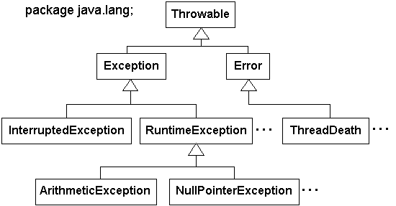
Throwable
Throwable là mức cao nhất của các lỗi

Slide 6
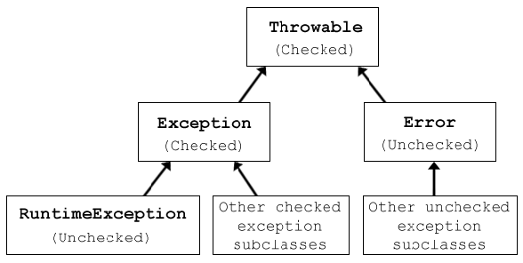
Check Throwable

Slide 7
Error
Là những lỗi lớn của hệ thống
Ví dụ: Không có kết nối với cơ sở dữ liệu

Slide 8
Exception
Là những lỗi mà không quá lớn ảnh hưởng tới chương trình
Nên bắt và thông báo xử lý Exception

Slide 9
NullPointerException
Thường xảy ra khi
Lấy dữ liệu từ Object null
Sử dụng object null

Slide 10
Try – catch - finaly
Try cho phép “thử khối lệnh”
Nếu xảy ra ngoại lệ thì và catch
Nếu lỗi hay không lỗi thì vần vào finaly
Thường finaly để giải phóng bộ nhớ
Không nên dùng try-catch lồng nhau
Có thể dùng catch nhiều lần

Slide 11


